Slide 1


TRƯỜNG TIỂU HỌC ÁI MỘ A
Bài giảng điện tử Tiếng Việt lớp 1
Tên bài: en – et (tiết 1)

Slide 2
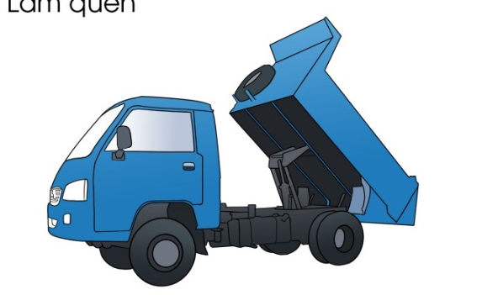





1. Làm quen
en
xe ben

Slide 3
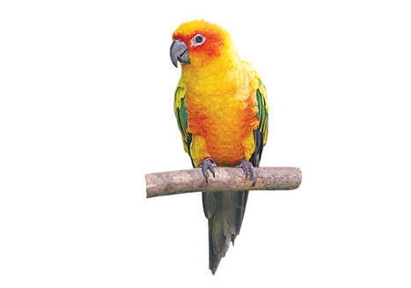





vet
et
.

Slide 4
en
e
n
e
et
t

Slide 5
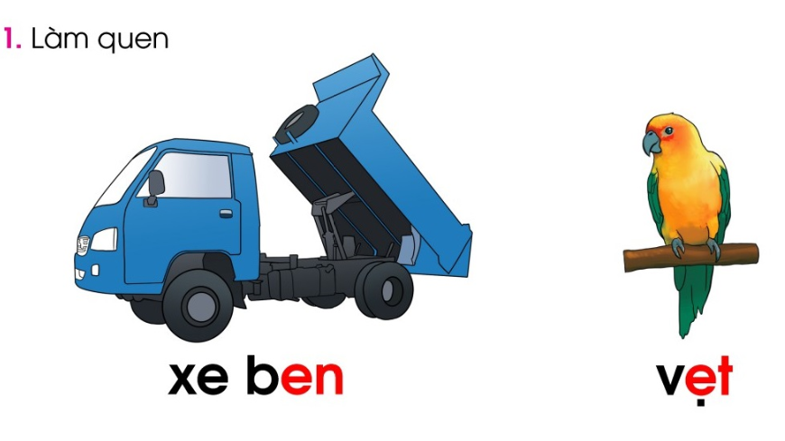

Slide 6
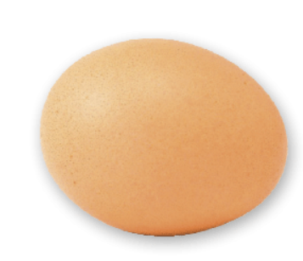
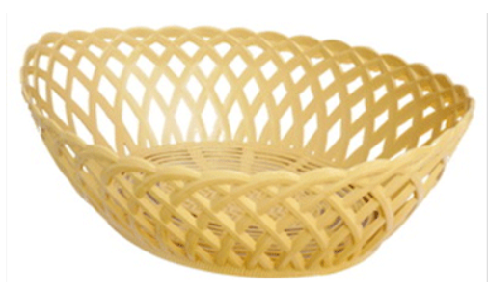
2. XÕp trøng vµo hai ræ cho ®óng
rÌn
khen
quÐt
hÐt
®Ìn
en
et
mÑt

Slide 7





Chào các con!

